Slide 1


TK: Vũ Hồng: https://www.facebook.com/vuhong1972/

Slide 2




Slide 3










Notes:
Bài giảng được thiết kế bởi: Vũ Hồng LH: FB Vũ Hồng | https://www.facebook.com/vuhong1972/ | hongvu7219@gmail.com

Slide 4
Toán
Bài 105: Ôn tập về thống kê xác suất.

Slide 5

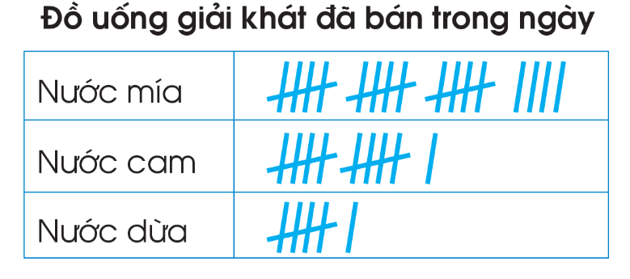
1
Một cửa hàng kiểm đếm mội số loại đồ uống giải khát đã bán trong ngày (tính theo cốc):
Quan sát bảng ghi chép trên và trả lời các câu hỏi:
- Cửa hàng đã bán được bao nhiêu cốc nước mía?
 Cửa hàng đã bán được 19 cốc nước mía.
- Đồ uống loại nào cửa hàng đã bán được 11 cốc?
 Đồ uống cửa hàng đã bán được 11 cốc là: nước cam.

Slide 6
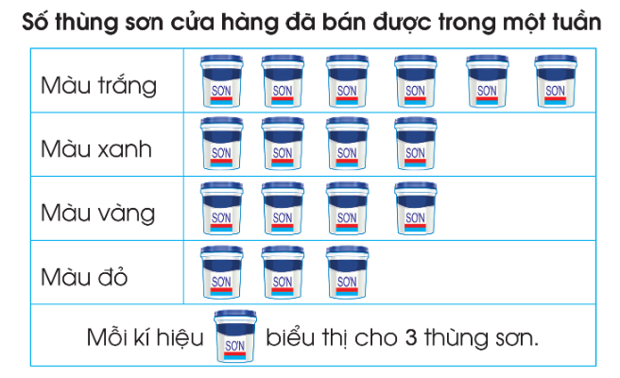
2
a) Quan sát biểu đồ tranh sau:
b) Đọc biểu đồ trên và trả lời các câu hỏi:
- Cửa hàng đã bán được bao nhiêu thùng sơn màu trắng?
- Cửa hàng đã bán được 9 thùng sơn màu nào?
- Cửa hàng đã bán được số lượng thùng sơn bằng nhau ở những màu nào?
- Cửa hàng đã bán được tất cả bao nhiêu thùng sơn?

Slide 7
2
Bài giải:
Cửa hàng đã bán được số thùng sơn màu trắng là
3 x 6 = 18 (thùng)
Cửa hàng đã bán được 9 thùng sơn màu đỏ.
Cửa hàng đã bán được số lượng thùng sơn màu xanh bằng số thùng sơn màu vàng (12 thùng)
Cửa hàng đã bán được số lượng thùng sơn là:
6 x 3 + 4 x 3 + 4 x 3 + 3 x 3 = 51 (thùng)

Slide 8


TK: Vũ Hồng: https://www.facebook.com/vuhong1972/
CỦNG CỐ, DẶN DÒ

Slide 9





Làm bài tập trong SBT
Chuẩn bị bài
mới
Ôn tập lại bài đã học

Slide 10

TK: Vũ Hồng: https://www.facebook.com/vuhong1972/
TK: Vũ Hồng: https://www.facebook.com/vuhong1972/

